Slide 1
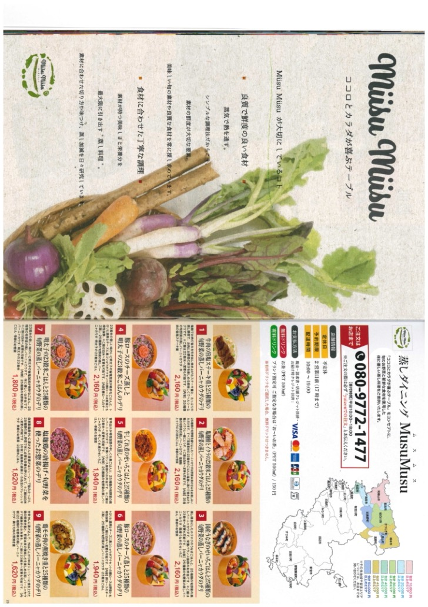

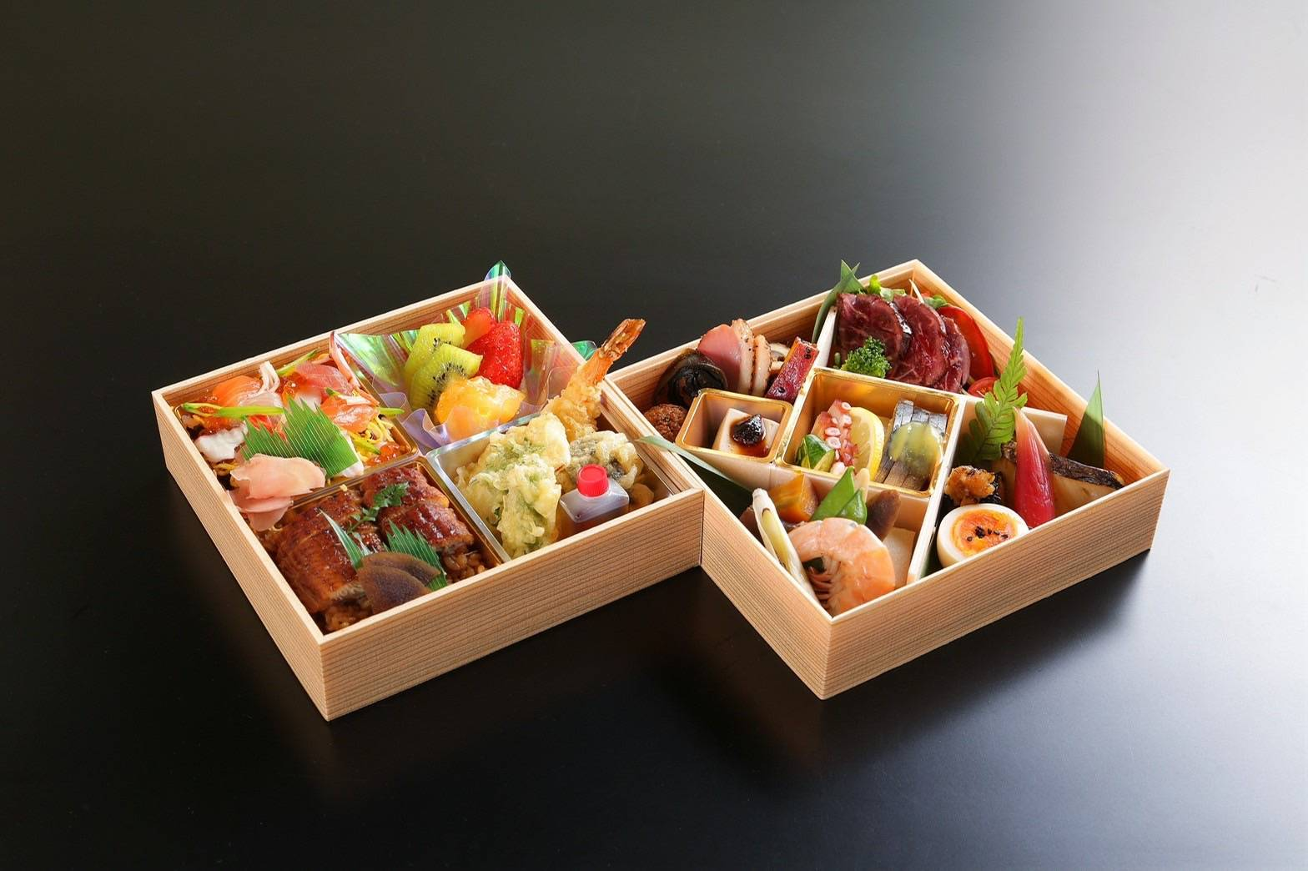
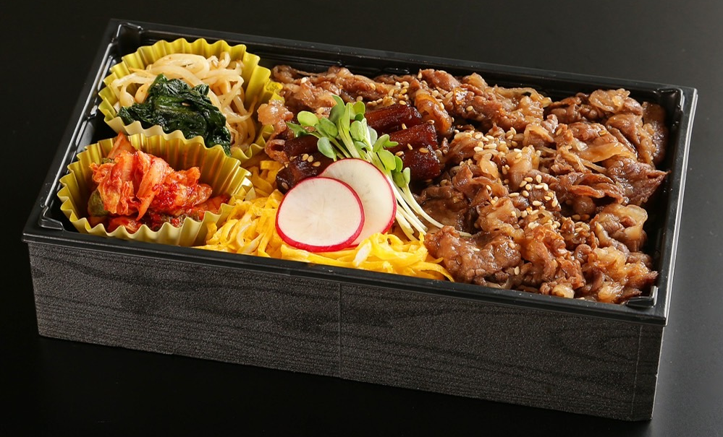
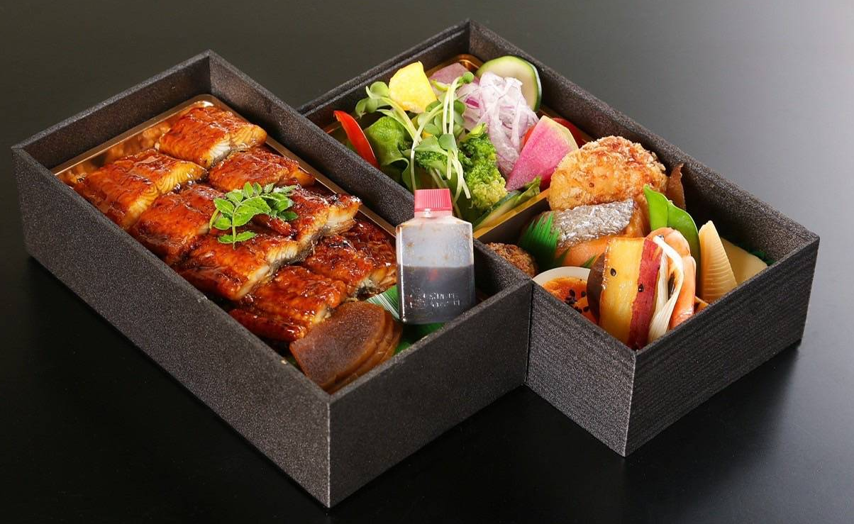
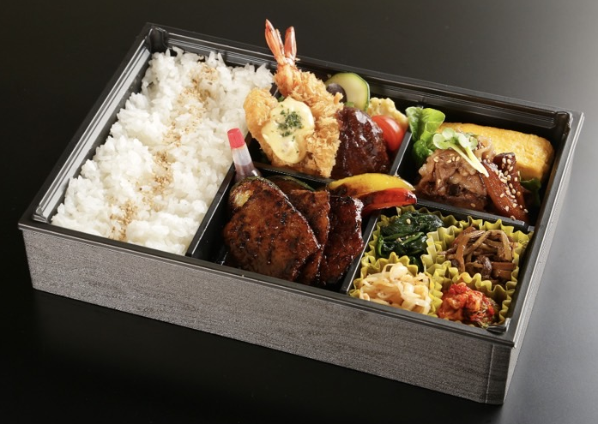
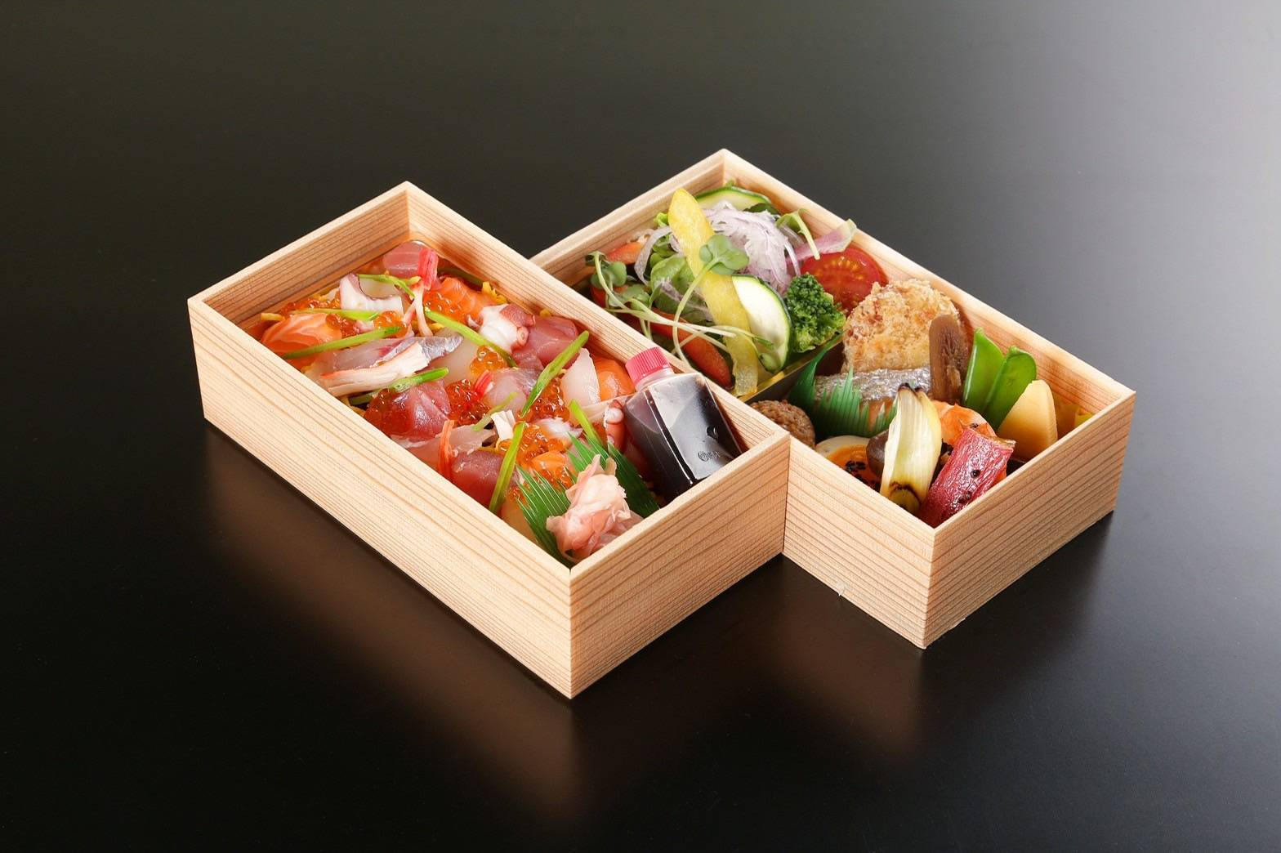
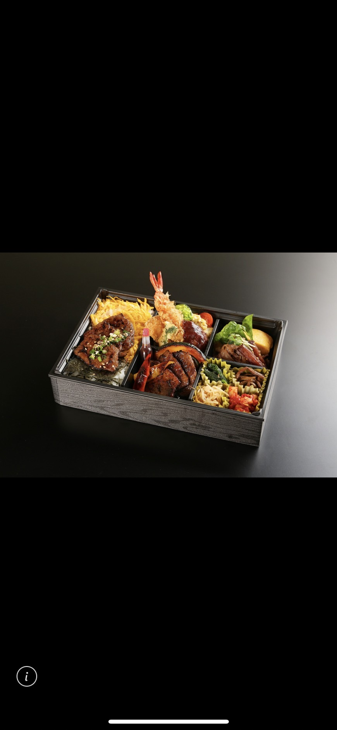


1P
6P
慶事・法事・歓送迎会・周年記念・忘新年会・
打ち上げ・会議・セミナー・プレゼン等、
全ての集まり事に最適なお弁当です。
贈る喜び、食べる幸せを、是非味わって下さいませ。
お電話でのご注文はこちら
☎︎ 073-473-2222
おもてなし ご予約弁当
ご注文用
073-473-2221
２４時間
受付中
FAX
2ページ部分を入れる
和食店と焼肉店の饗宴

Slide 2
ご依頼主 | ご住所 | 〒 ー |  | お名前 | フリガナ
 |  |  |  | お電話番号
 | お届け先が依頼主と同じ場合、ご住所・お名前・お電話番号は記入不要です。
ご依頼主 | ご住所 | 〒 ー |  | お名前 | フリガナ
 |  |  |  | お電話番号
ご注文番号 |  | 品名 | 価格 | 個数 | ご注文番号 | 品名 |  |  | 価格 | 個数
 |  | 特選牛めし弁当 | 1,620円(税込) | 個 |  | 海の幸御膳 |  |  | 2,700円(税込) | 個
 |  | 牛カルビとエビフライ弁当 | 2,160円(税込) | 個 |  | 山の幸御膳 |  |  | 2,700円(税込) | 個
 |  | 特選焼肉とエビフライ弁当 | 2,160円(税込) | 個 |  | ステーキ二段重 |  |  | 2,160円(税込) | 個
 |  | 特選焼肉御膳（金） | 3,000円(税込) | 個 |  | うなぎ二段重 |  |  | 2,160円(税込) | 個
 |  | 特選焼肉御膳（銀） | 2,700円(税込) | 個 |  | 幕ノ内二段重 |  |  | 1,620円(税込) | 個
 |  | 特選焼肉御膳（銅） | 2,500円(税込) | 個 |  | バラちらし二段重 |  |  | 2,160円(税込) | 個
お届け日 |  | 年 月 日 曜日 時 分着 |  |  | お支払 |  |  | 領収書宛名 | 様
 |  |  |  |  | お支払合計 |  | 円
1
7
2
8
3
9
4
10
5
11
6
12
現金
請求書
クレジット

Slide 3
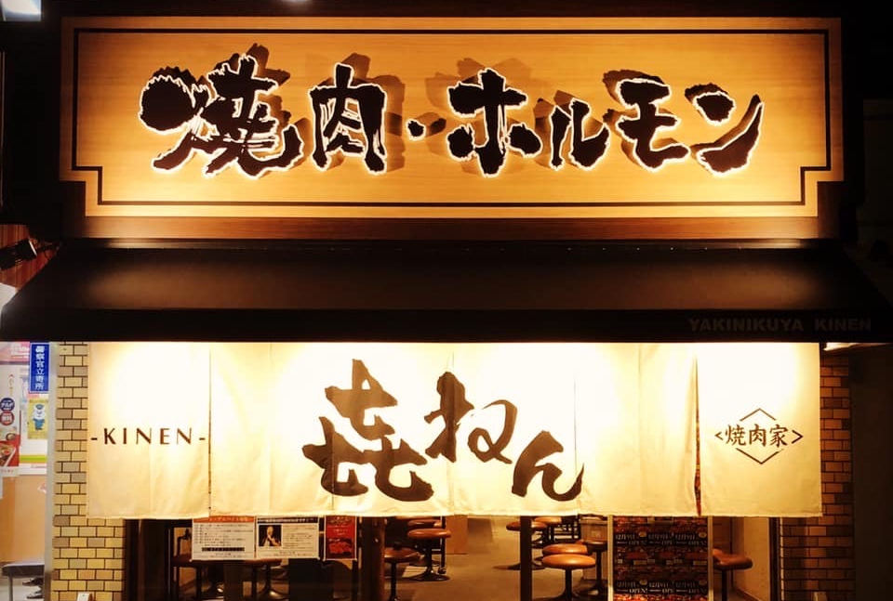
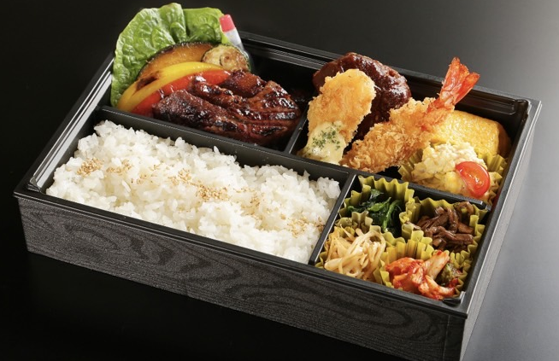
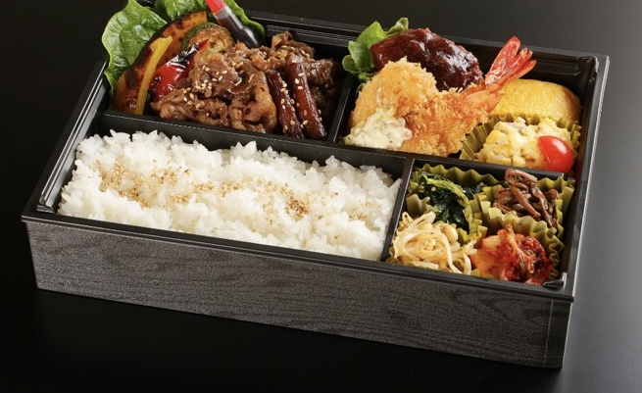
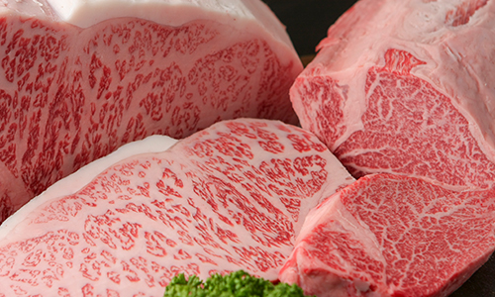
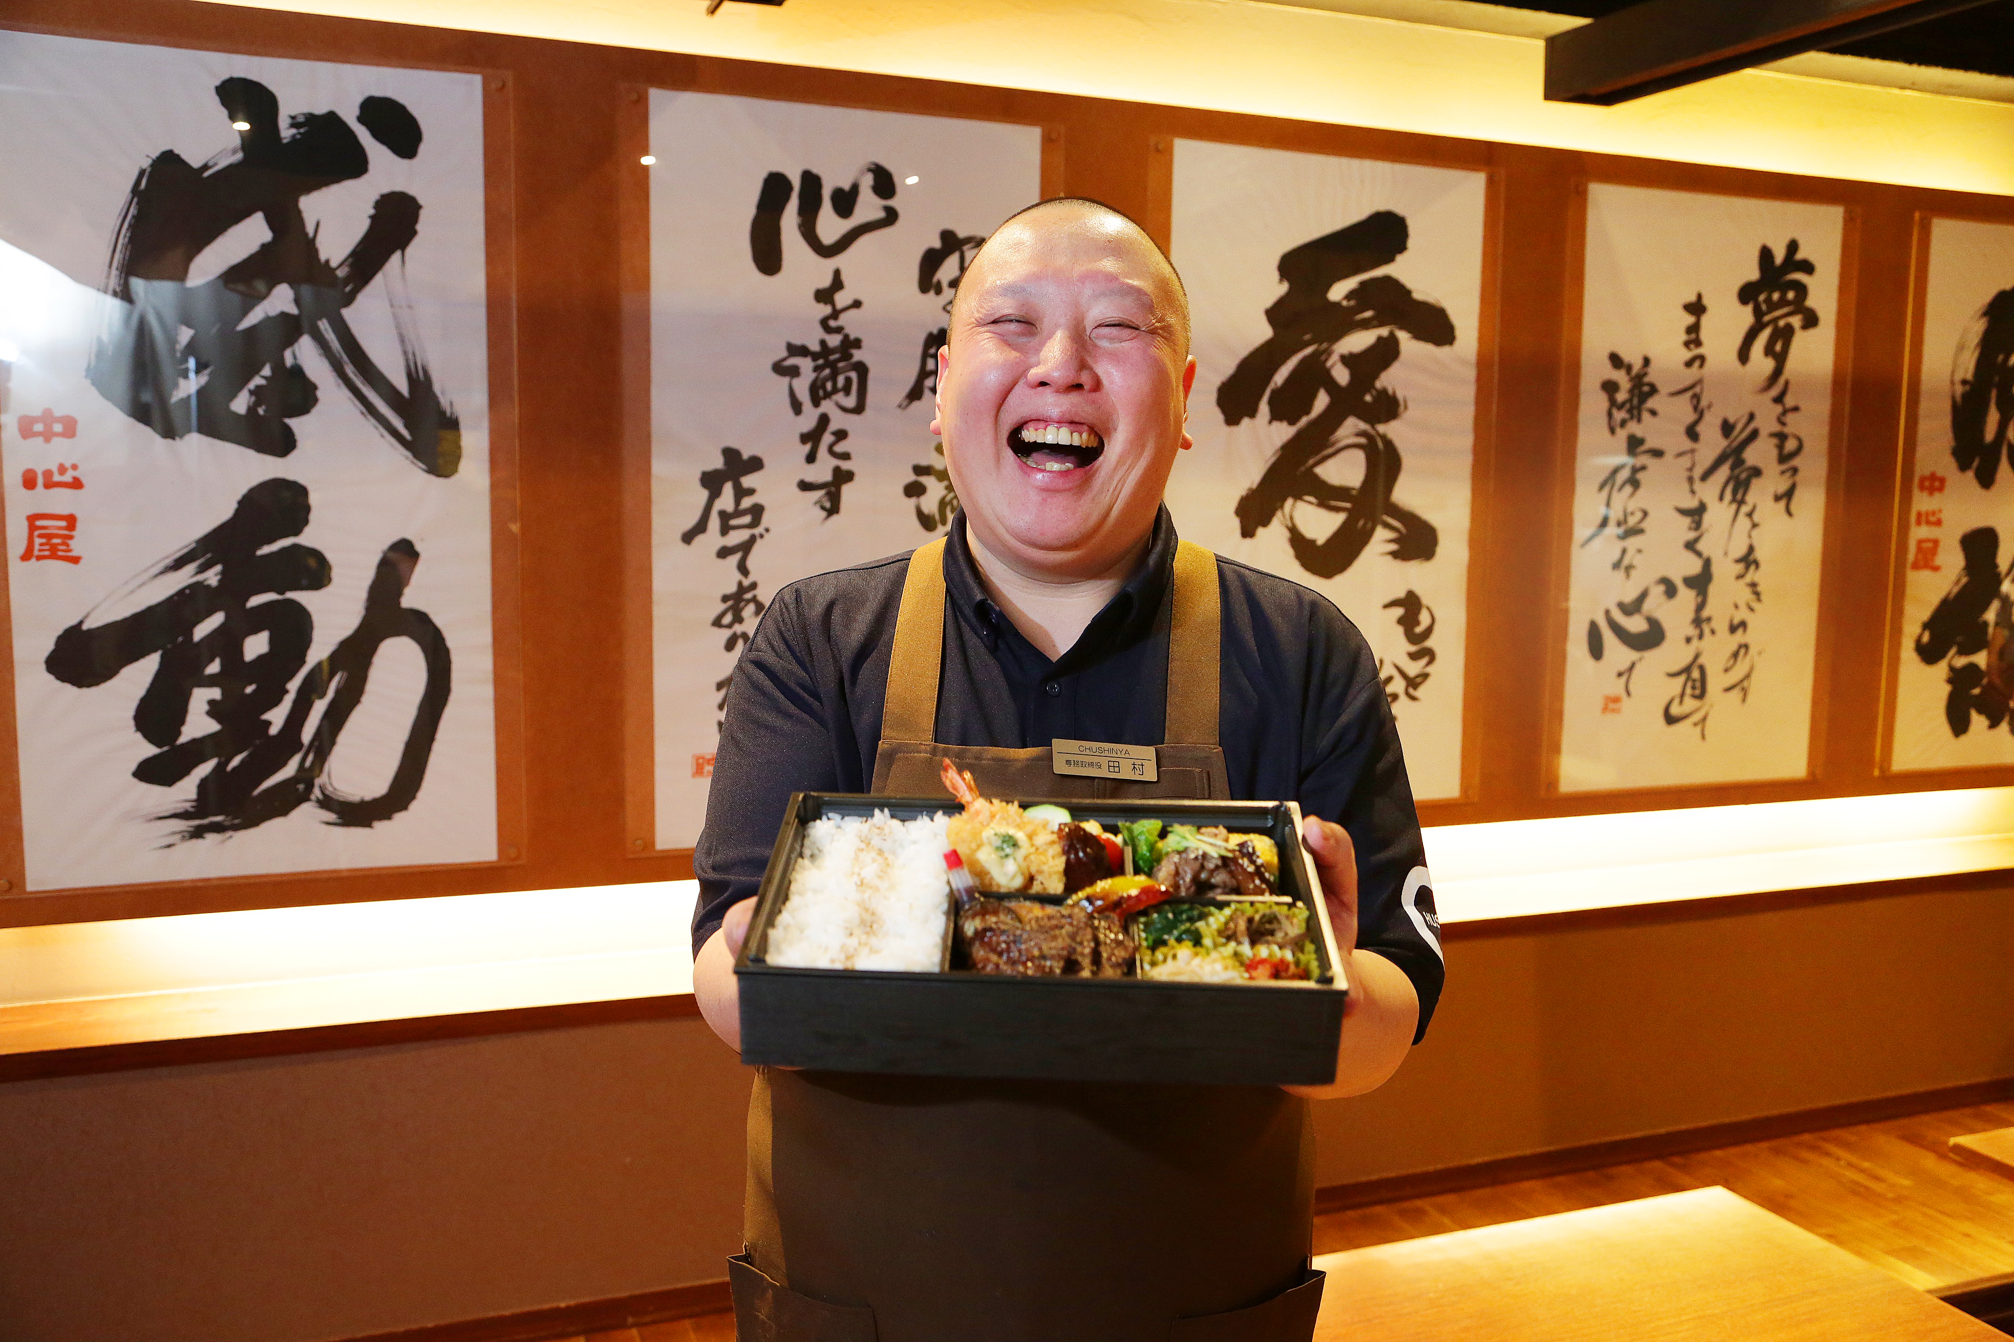
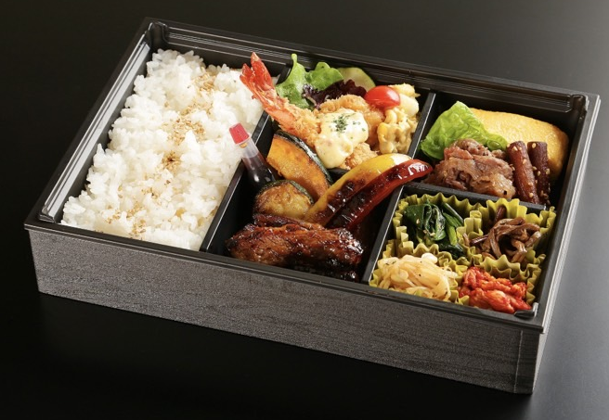
2P
3P
1
2
① 特選牛めし弁当
1,620円(税込)
オリジナル特製タレで、柔らかジューシーに仕上げた自慢の牛めしです。
② 牛カルビとエビフライ弁当
2,160円(税込)
新鮮な牛カルビをロースターで焼き上げ口に広がる香ばしさが特徴です。
3
4
肉に情熱を注ぎ、肉に絶対の自信あり
③特選焼肉とエビフライ弁当
2,160円(税込)
和牛ブリスケスライスを特製タレでからめて、柔らかさの中に旨みが味わえます。
④ 特選焼肉御膳（金）
3,000円(税込)
A5ランクのロース・バラ・ブリスケの全て和牛を使用した最高傑作。ロースターで部位ごとの一番美味しい焼き加減で仕上げています。
『焼肉には人を笑顔
にする魔法がある』
焼肉家 㐂ねん
店主 田村辰彦
5
6
⑤ 特選焼肉御膳（銀）
2,700円(税込)
A5ランクのバラとブリスケを使用した㐂ねん一番人気商品。ロースターで部位の一番美味しい焼き加減で仕上げています。
⑥ 特選焼肉御膳（銅）
2,500円(税込)
和牛ブリスケと牛ハラミをメインに、エビフライと自家製出し巻き玉子をあしらった贅沢な御膳です。

Slide 4

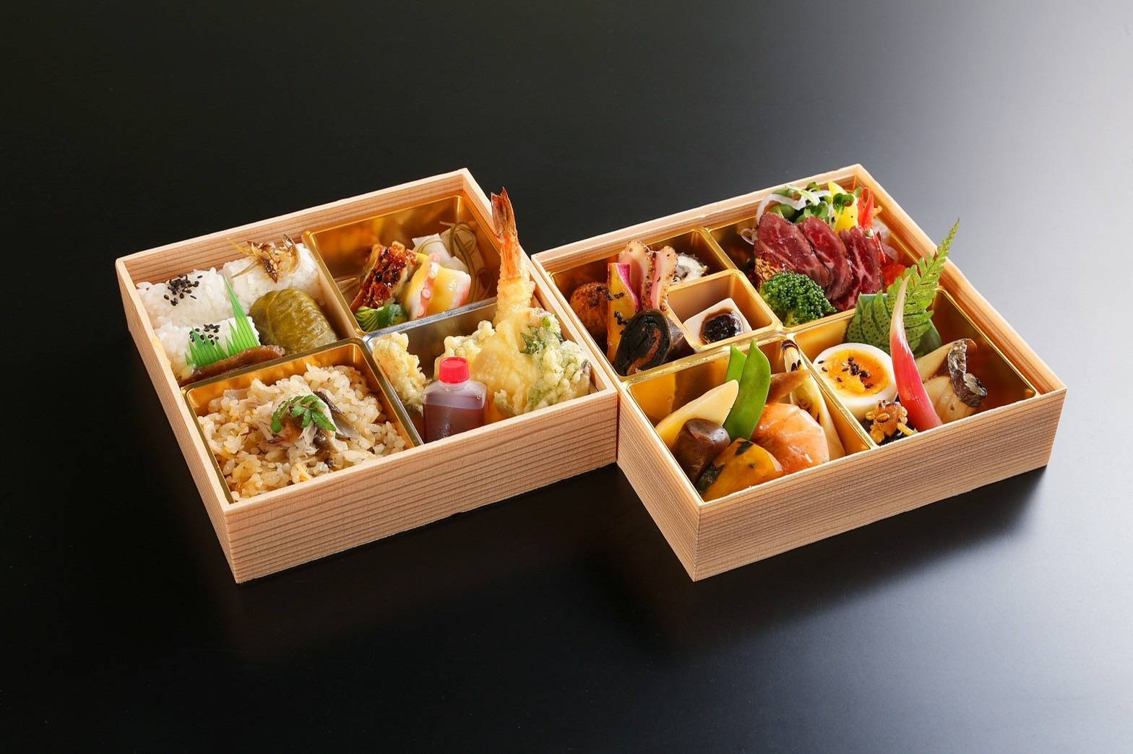
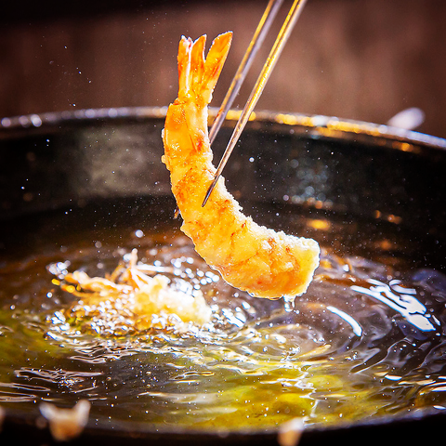
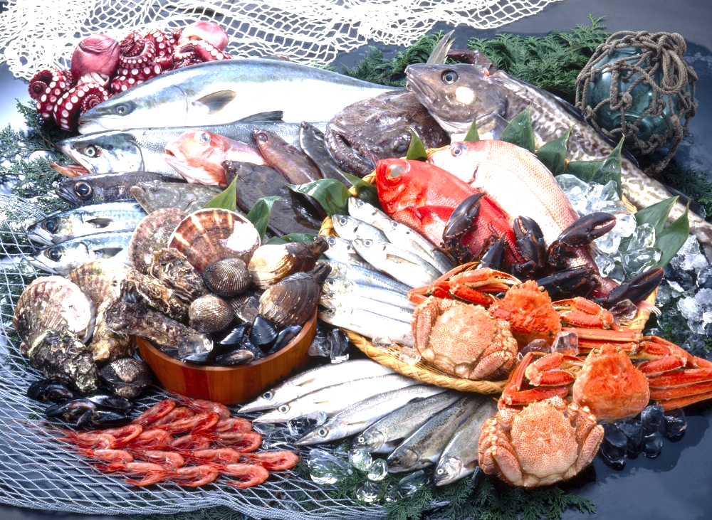
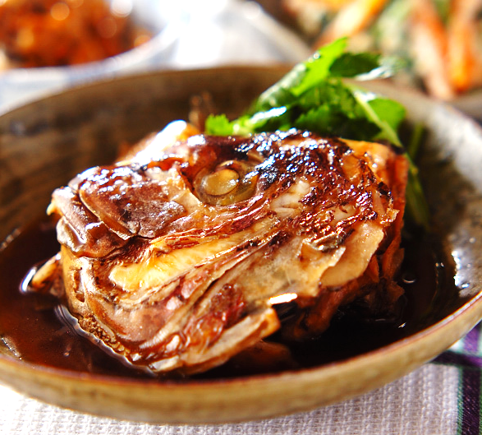
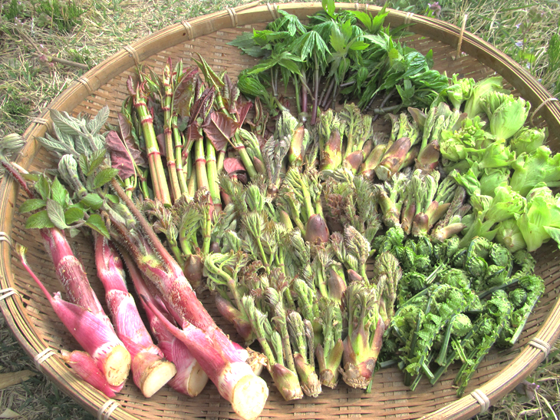
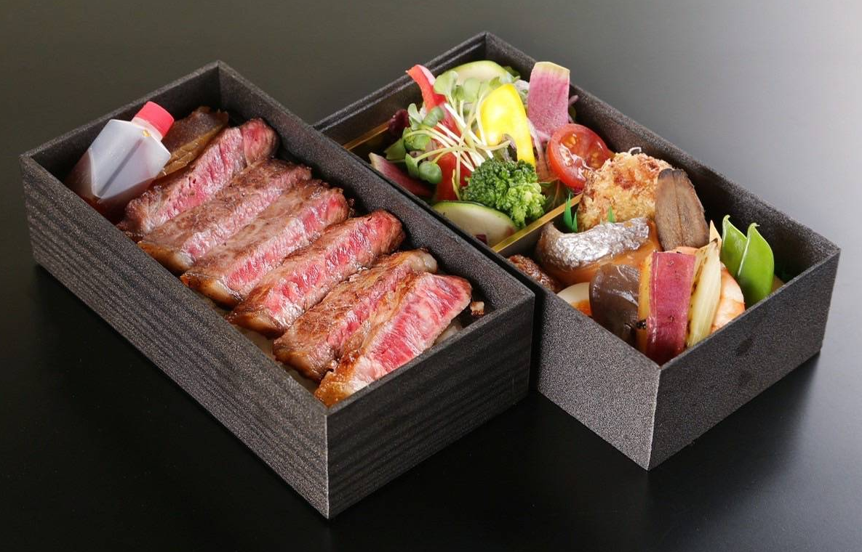
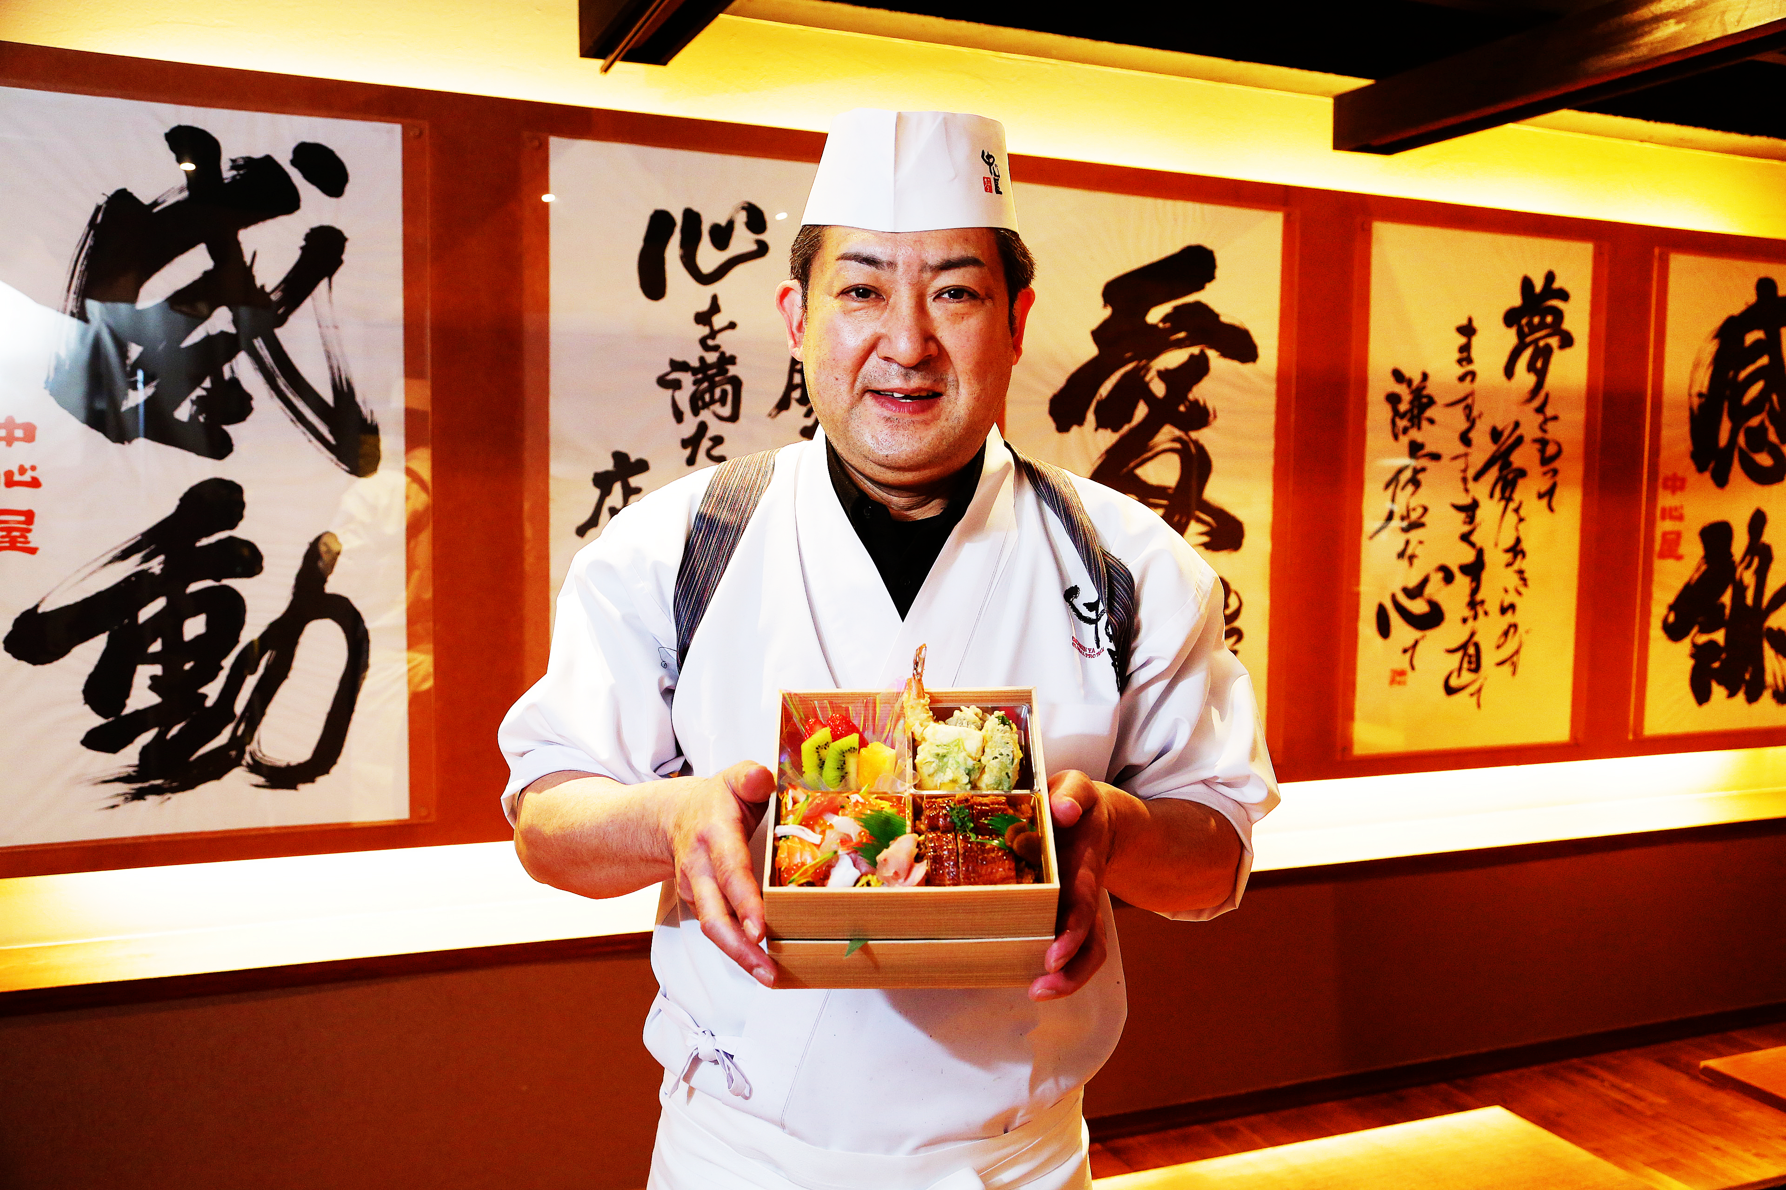
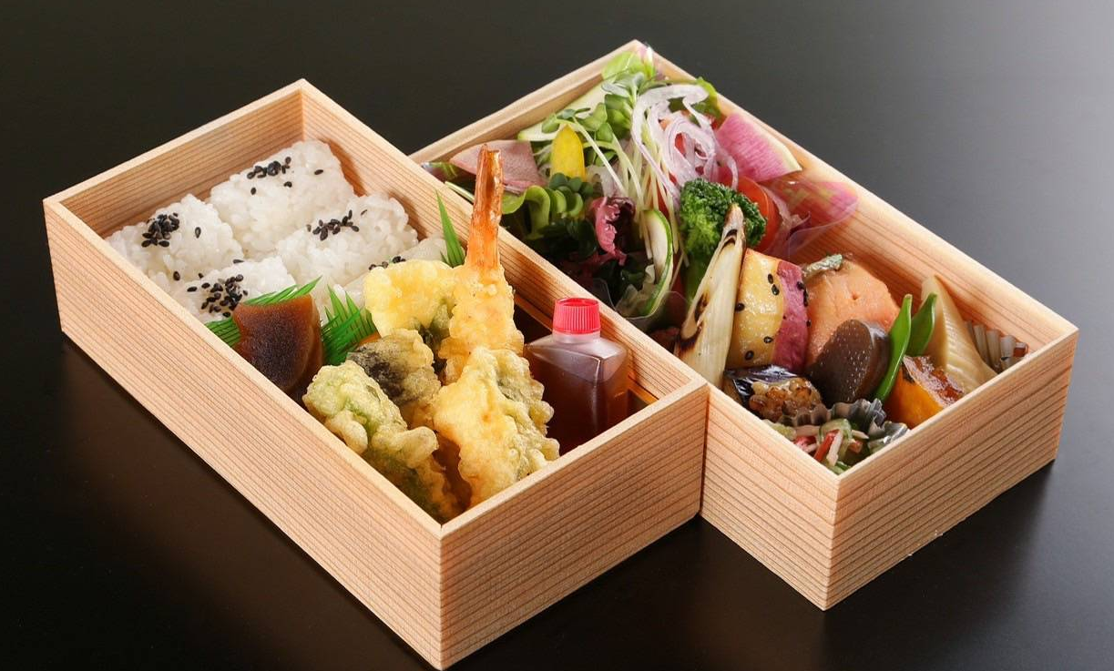
4P
5P
7
8
①海の幸御膳 2700円(税込)
ちらし、鰻、足赤海老を使った天ぷらなど、海の恵みを盛込んだ二段重。
②山の幸御膳 2700円(税込)
旬の山菜など山の恵みを釜飯や天ぷらに表現した二段重。
9
10
『食』は人を良くすると書きます。
小さなお弁当にこの一文字を込めました。
和食一筋三十四年
お弁当箱に技術と真心を詰め、
割烹の世界を表現しました。
⑤ステーキ二段重 2,160円(税込)
焼肉店のプロが厳選した赤身部位を自家製ダレで仕上げました。
⑥うなぎ二段重 2,160円(税込)
秘伝のタレに潜らせ、炭火で焼き上げた鰻を贅沢に使用しました。
中心屋あしゃぎ
料理長 田村 孝一
11
12
③幕ノ内二段重 1,620円(税込)
季節の食材をバランスよく盛り込んだ大満足のお弁当。
④バラちらし二段重 2,160円(税込)
地元の新鮮な魚を色鮮やかなちらしに仕上げました。

